Slide 1



Formação
OutSystems Fundamentals
Thiago Mari - /thiago-mari

Slide 2
Módulo
Turbinando os seus projetos OutSystems
Thiago Mari - /thiago-mari

Slide 3
Percurso
API’s
Arquitetura

Slide 4

Desafio de Projeto - DioHotel

Slide 5
Desafio de Projeto - DioHotel
Refatorização da nossa aplicação web reactive de acordo com as camadas e sub-camadas da arquitetura

Slide 6
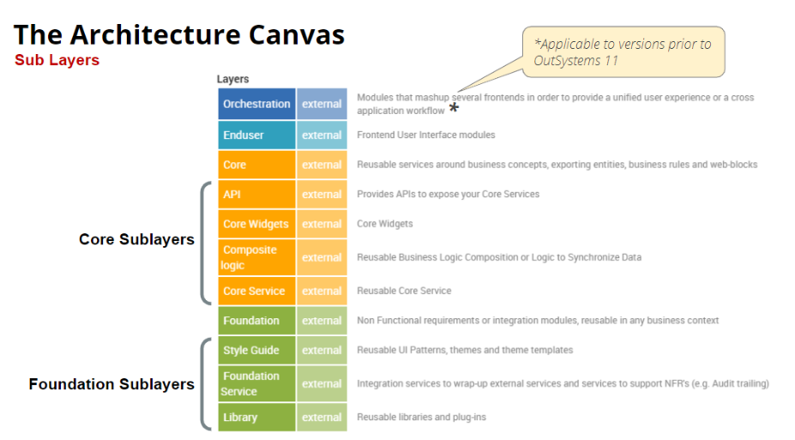
Desafio de Projeto - DioHotel

Slide 7
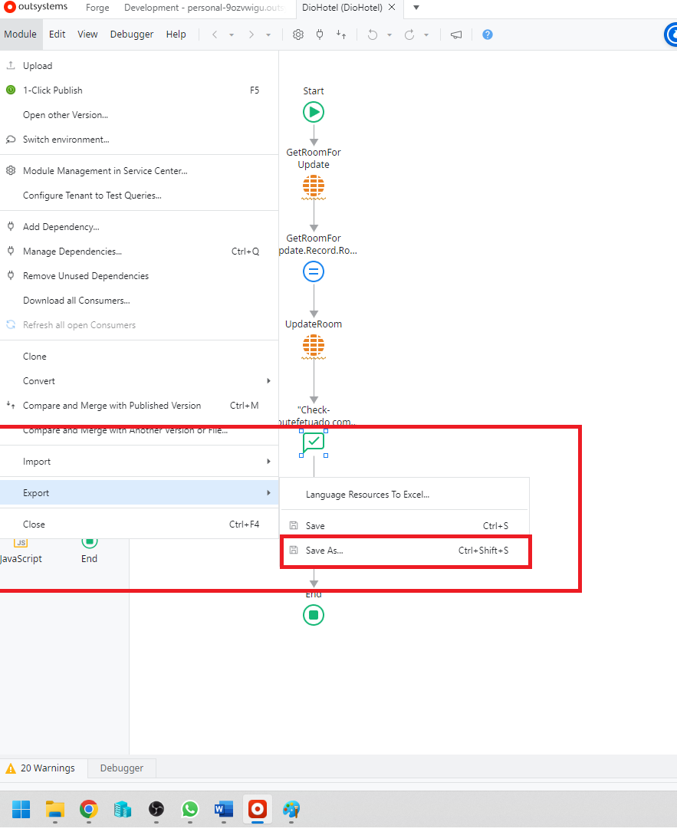
Para fazer a entrega, é necessário fazer o exporte
do projeto no formato de OML e
submeter na plataforma.
Entrega do projeto

Slide 8
Obrigado!

